Slide 1




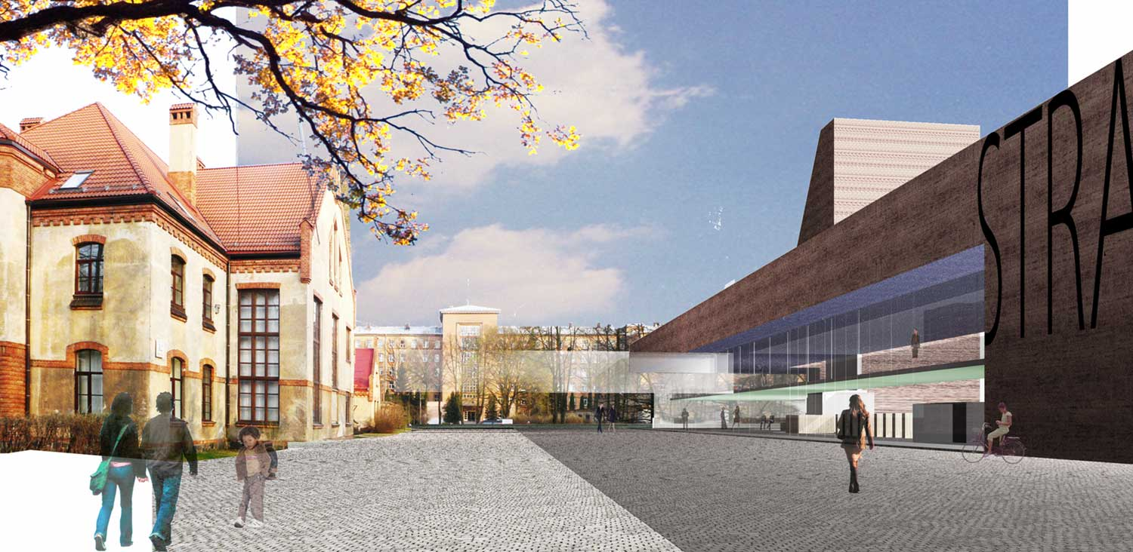


Reģeneratīvā medicīna
Profesors Andrejs Ērglis
Latvijas Kardioloģijas centrs, Paula Stradiņa KUS
LU Kardioloģijas un reģeneratīvās medicīnas institūts
Latvijas Kardiologu biedrība

Slide 2
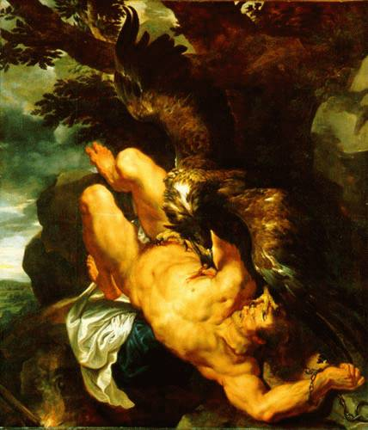
Reģeneratīvās terapijas “vēsture”
Sengrieķu mitoloģijā Prometejs Olimpijā nolaupīja uguni, kuru nonesa uz zemes un dāvāja cilvēkiem. Turklāt viņš iemācīja cilvēkiem zemkopību, kuģubūvi, amatus, lasīšanu un rakstīšanu. Tā rezultātā tika iedragāta ticība dievu varenībai.
Zevs par sodu iekala Prometeju ķēdēs Kaukāza kalnos. Katru dienu atlidoja ērglis un plosīja viņa aknas, bet pa nakti tās atauga
Prometejs (Rubenss, 1612)
Notes:
When Zeus saw people using fire, he knew it had been stolen from Mount Olympus. Zeus asked Prometheus and Epimethus if either knew who took the fire and gave it to humans. Prometheus confessed. He defended himself saying it was unfair for the gods to keep the benefits of fire from mortals. Zeus was unmoved. As punishment, Prometheus was chained between two great rocks in the Caucasus Mountains.
Each day a vulture would attack his liver. At night, Prometheus' wounds would heal. The next day the vulture would attack again. Prometheus's punishment was endless. While Prometheus was chained to the mountain, his bother Epimethus ruled over all the creatures of earth, including people, with keen hindsight. Foresight was lost to the world.
For centuries Prometheus rebelled against the gods' injustice toward mortals, suffered miserably until Hercules, the son of Jupiter and the hero of all people, found him and freed him. Only then was foresight restored to the world.

Slide 3
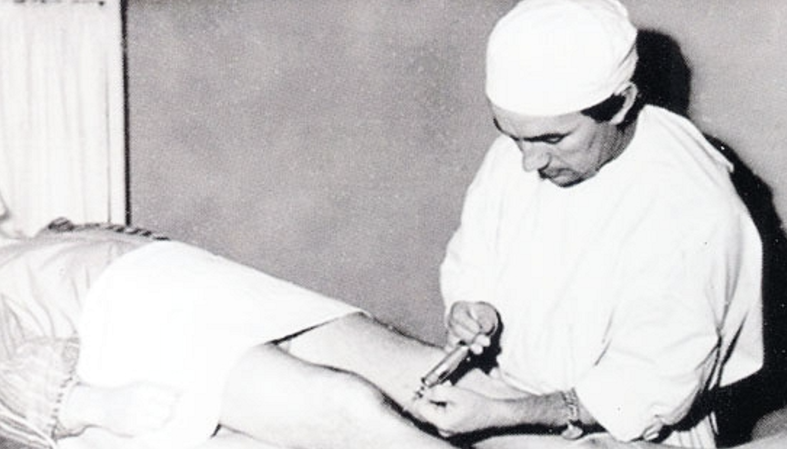
1957.gadā Georgs Jankovskis pirmo reizi izmēģināja pa ša izgudrotu metodi ceļa locītvas tuberkulozes ārstēšanai. Ar šļirci radīja spiedienu kaulu smadzenēs, kas lika aktīvāk strādāt šūnām

Slide 4
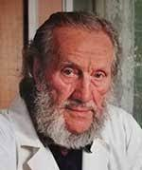
Osteorefleksija – cilmes šūnu terapijas pirmsākumi?
Kopš 20. gadsimta vidus G. Jankovska zinātniskie pētījumi sensorajā fizioloģijā atklāja kaulu sensoro sistēmu, tās uzbūvi un līdzdalību organisma funkciju regulācijā. Pamatojoties uz šiem pētījumiem G. Jankovskis izveidoja zinātnisku bāzi jaunai fizioloģiskai dažādu slimību diagnostikas, profilakses un ārstēšanas metodei – osteorefleksijai
Osteorefleksijas pamatā ir osteoreceptoru mehānisks, elektrisks vai cita veida kairinājums kā rezultātā rodas neirālas, neiroķīmiskas, kā arī kvantitatīvas un kvalitatīvas kaulu smadzeņu cilmes šūnu pārmaiņas. Aktivizētas cilmes šūnas, nonākot vispārējā asinsritē, piesaista bojāto audu izdalītie enzīmi, tādā veidā nodrošino reģenerācijas procesus organismā. Līdz ar to var uzskatīt, ka G. Jankovskis ir ne tikai klasiskās osteorefleksoterapijas pamatlicējs, bet arī reģeneratīvās medicīnas aizsācējs Latvijā.
Georgs Jankovskis
(19.04.1921.-24.09.2019.)

Slide 5
Modernā reģeneratīvā medicīna Latvijā
Cilmes šūnu terapija:
Pētījumi kardioloģijā, endokrinoloģijā, neiroloģijā
Bioloģiskie materiāli:
Selektīvas magnētiskas nanodaļinas
Audu inženierija:
Mezinhimālo šūnu diferenciācija, kultivācija
Platformas:
Bioreaktori – autologas sirds vārstules, skrimšļu segmenti

Slide 6
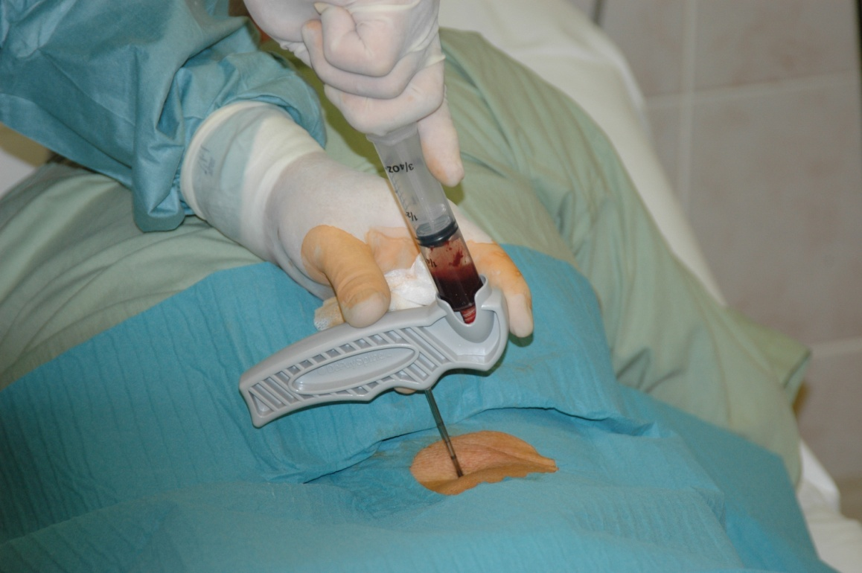
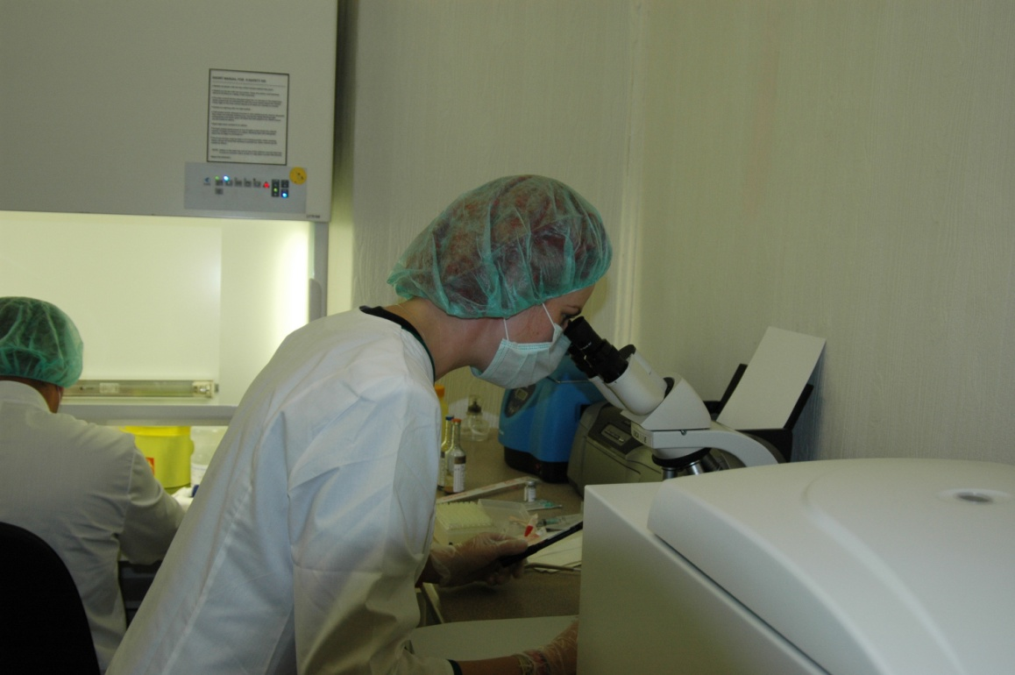
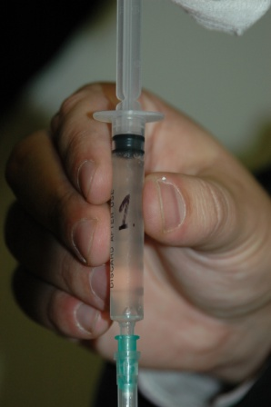
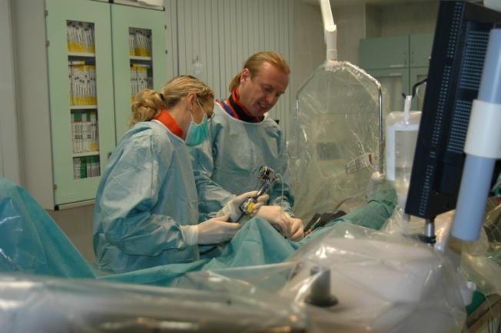
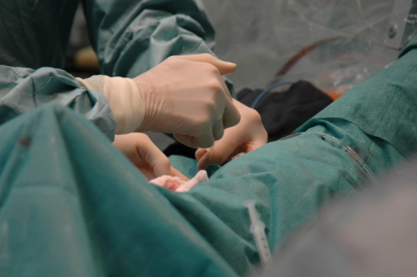
18.09.2008

Slide 7
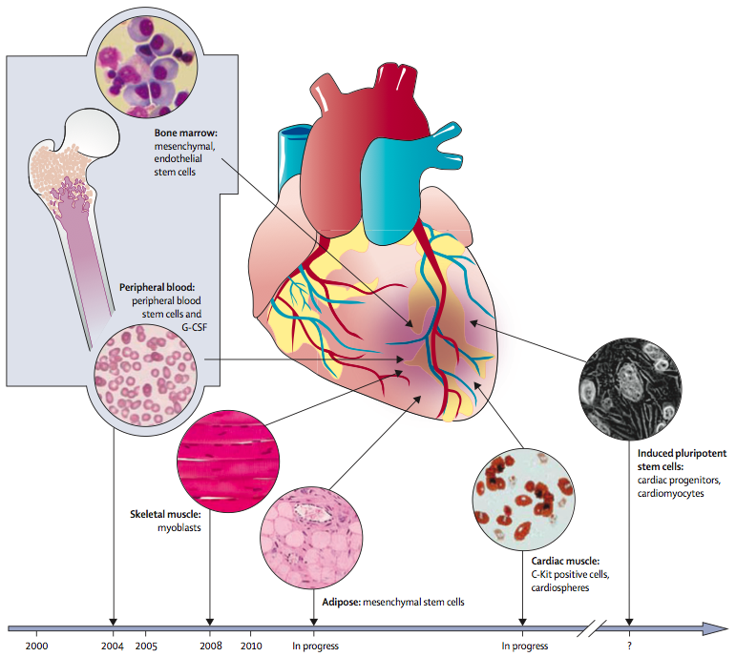
Cilmes šūnas sirds reģeneratīvajā terapijā
Sirds funkcijas atjaunošana
Nekardiālas priekšteču šūnas (kaulu smadzeņu, perifēro asiņu šūnas, skeleta mioblasti, adipozo audu mezenhimālās cilmes šūnas)
Kardiālas šūnas un šķietami kardiālas priekšteču šūnas (sirds muskuļa, inducētās pluripotentās šūnas)
Sirds atjaunošana (“repair”)
Ptaszek LM et al. Lancet 2012; 379: 933–42

Slide 8
Cilmes šūnu terapijas soļi
Cilmes šūnas
Galvenie jautājumi:
  Kas ir ideāla cilmes šūna?
  Cik šūnu jātransplantē?
  Kā jātransplantē šūnas?
  Kuriem pacientiem jāveic cilmes šūnu transplantācija?
Embr. cilmes
kardiomiocīti
Skeleta
mioblasti
BMSCs
Piegāde
Izdzīvošana
Implantācija
BMSCs – Kaula smadzeņu šūnas
LV – kreisais kambaris
Diferenciācija
Integrācija
Funkcionāls miokards
KK funkcija ↑
Simptomu
mazināšanās
Dzīvildze ↑
Weissberg PL, Qasim A. Heart 2005; 91: 696-702.
Notes:
8
There are a number of steps necessary for successful cardiomyoplasty. After delivery to the target tissue cells must survive and engraft into the host tissue. ES cell derived cardiomyocytes are differentiated before delivery, but skeletal myoblasts and bone marrow stromal cells (BMSCs) must differentiate after transplantation. Integration into the myocardium includes electrical and mechanical coupling with the surrounding myocardium and is subject to a satisfactory vascular supply. The main therapeutic end points are left ventricular (LV) function, symptoms, and survival.

Slide 9
Autologa mononukleāra cilmes šūnu transplantācija Latvijas kardioloģijas centrā
Patient clinical characteristics (N=115)
Acute myocardial infarction (AMI) | N = 101 (87,8%)
Chronic heart disease | N = 14 (12,2%)
Male gender | N = 105 (91,3%)
Dyslipidemia | N = 83 (72,2%)
Diabetes mellitus | N = 9 (7,8%)
Positive family history | N = 38 (33%)
Smoking | N = 46 (40%)
Previous PCI | N = 32 (27,8%)
Stem cell implantation artery (AMI = 97) | LAD = 82 (84%) LCX = 3 (3%) RCA = 13 (13%)
Mean cell amount | 46.9 ±25,8 million
Mean baseline LVEF % | 43.2±8.6%
First patient in 2008
101 patients with acute myocardial infarction underwent intracoronary cell therapy after successful primary PCI and decreased FVEF %
14 patients with chronic heart disease
3 and 12 months follow-up by 2D Echo
MACE in AMI group at 12 months (N=66 (71%))
Non-Q MI – N=2 (1,7%)
Cardiac Death – N=1 (0.9%)
TLR – N=4 (3.5%)
TVR – N=5 (4.3%)
ST – N=2 (1.7%)
Notes:
HSM 14 pacientiem (12,2%)
LAD n=7 (50,0%)
LAD un LCX n=2 (14,3%)
LAD un RCA n=2 (14,3%)
LCX un RCA n=1 (7,1%)
RCA n=1 (7,1%)

Slide 10
Autologa mononukleāra cilmes šūnu transplantācija pēc akūta miokarda infarkta, kreisā kambara izsviedes frakcijas izmaiņas (N=66 ,71%)
p<0.001
p<0.001

Slide 11
Autologa mononukleāra cilmes šūnu transplantācija pie sirds mazspējas, kreisā kambara izsviedes frakcijas izmaiņas(N=9, 62%)
p=0.44
p=0.7

Slide 12
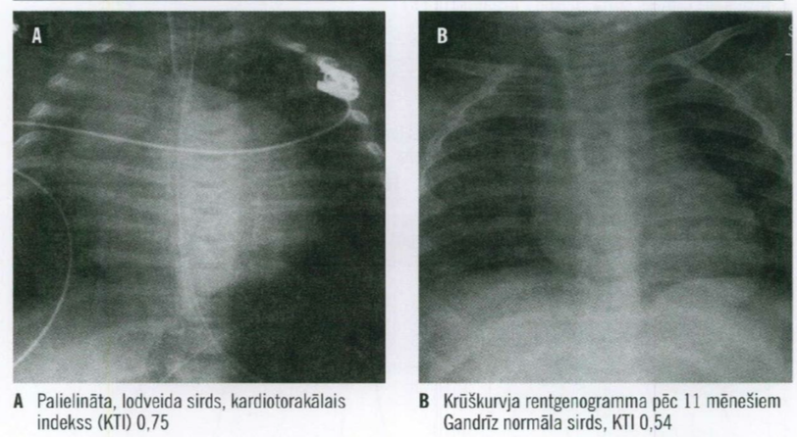
Cilmes šūnu terapija Latvijā bērniem ar idiopātisku dilatācijas kardiomiopātiju
Biežākais sirds mazspējas iemesls bērnu vecumā ir dilatācijas kardiomiopātija (DKMP)
ASV reģistrā DKMP incedence ir 100’000 bērnu populācijas valstī (0.57% gadījumi) vecumā līdz 18 gadiem
Visbiežāk DKM bērniem konstatē līdz viena gada vecumam un 34% gadījumu ir skaidrs izraisītājs, 40% pacientu ir rezistenti pret medikamentozo terapiju
Mirstība līdz 1 gada vecumam ir 30%, līdz 5 gadu vecumam – 36%, bet 80% bērnu mirst, nesasniedzot 10 gadu vecumu
Autologa kaulu smadzeņu mononukleāro cilmes šūnu transkutāna intramiokardiāla implantācija kā pirmo reizi pasaulē tika veikta Latvijā 2009. gadā
Latvijas ārsts, 2015:marts

Slide 13
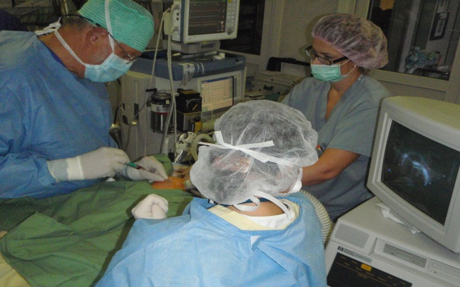
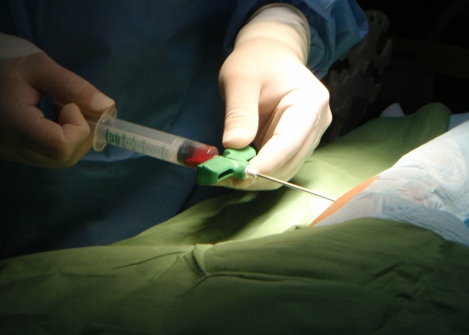
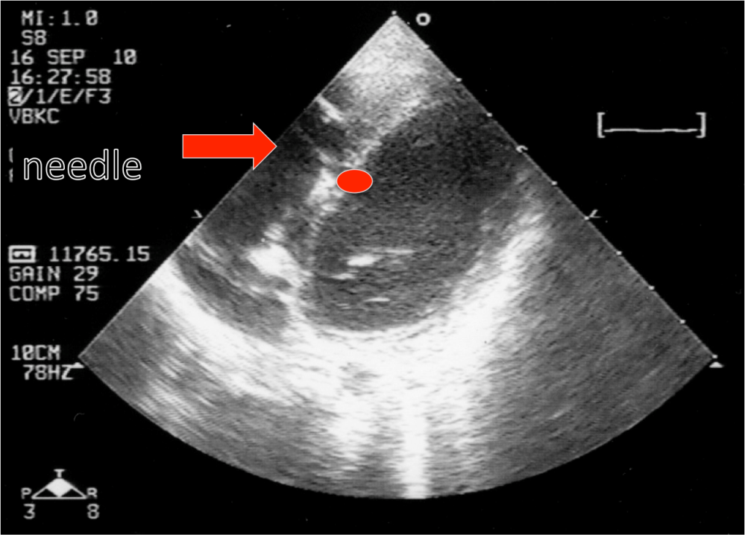
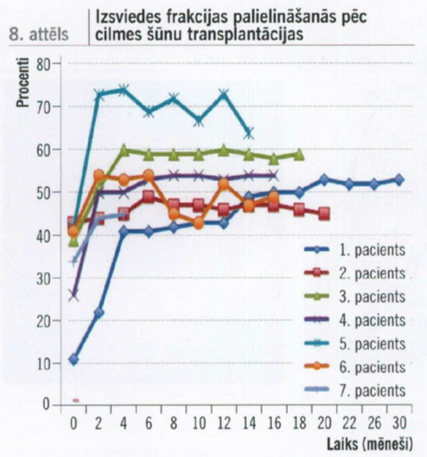
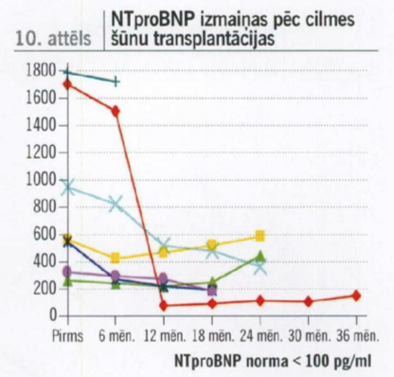
BMMNC transplantācija bērniem Latvijā – rezultāti pēc 6 gadiem
Laikaposmā no 2000. gada Bērnu KUS ārstējās 17 DKMP pacienti (6 no viņiem ir miruši)
Intramiokardiālu cilmes šūnu transplantāciju uzzāka 2009. gadā
7 pacientiem vecumā no 4 mēnešiem līdz 17 gadiem tika veikta šūnu transplantācija ar sākotnēju LVEF < 45% un optimālu medikamentozo terapiju
Šūnu implantāciju veica vispārējā anestēzijā, transkutāni punktējot miokardu un ievadot šūnas miokarda galotnē
Latvijas ārsts, 2015:marts
Bergmane I et al. Pediatric Transplantation 2012

Slide 14
Mononukleārās (A) un CD34+ (B) šūnas, kas iegūtas no kaulu smadzeņu aspirāta
Pieaugušie un bērni
n=9
n=42
n=9
n=42
p=0.0143
p=0.0561

Slide 15
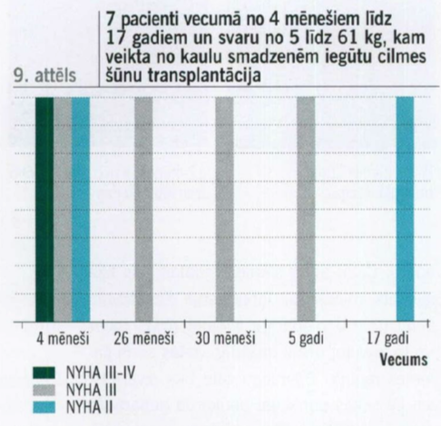
BMMNC transplantācija bērniem Latvijā – rezultāti pēc 6 gadiem
Latvijas ārsts, 2015:marts
Bergmane I et al. Pediatric Transplantation 2012
Latvijas ārsts, 2015:marts

Slide 16
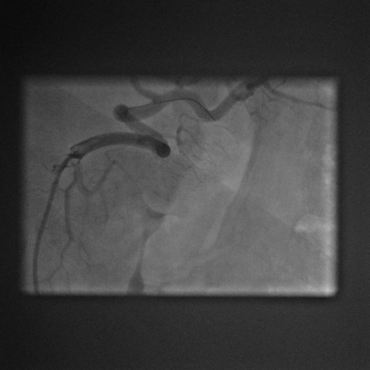
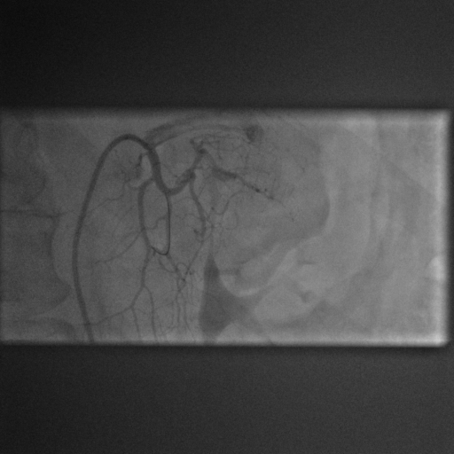
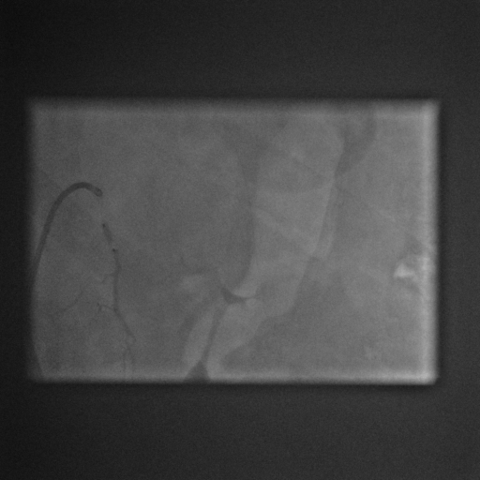
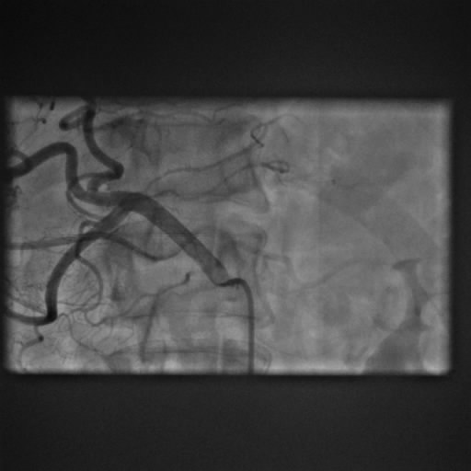
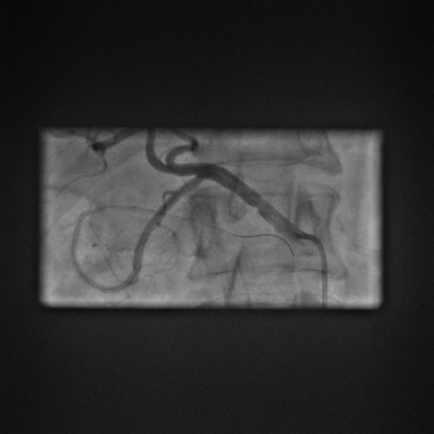
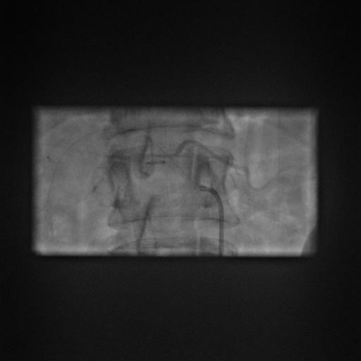
CŠT pancreas asinsritē (n=15)
1
2
3
A. lienalis un tās zaru uz pancreas (a. pancreatica magna u.c.) selektīva angiogrāfija
1
2
3
A. hepatica communis un tās zara a. pancreaticoduodenalis superior angiogrāfija

Slide 17
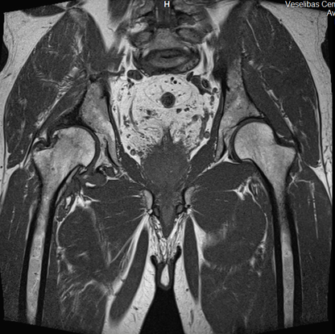
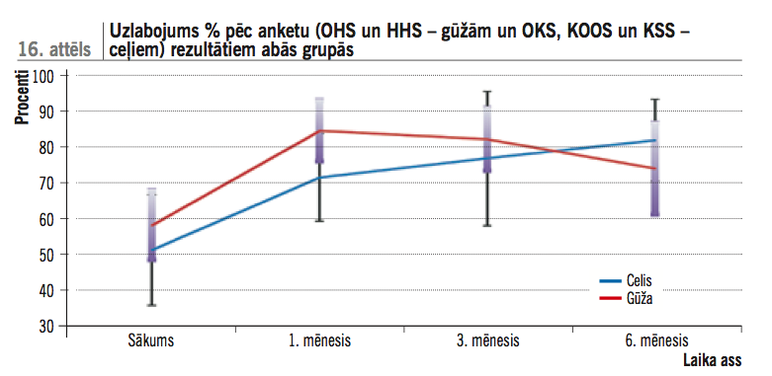
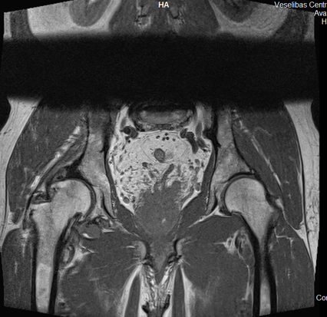
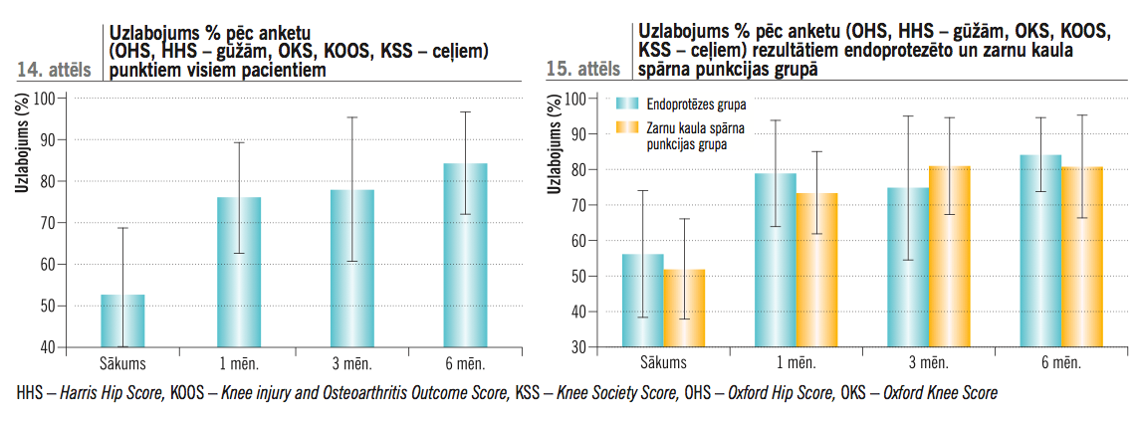
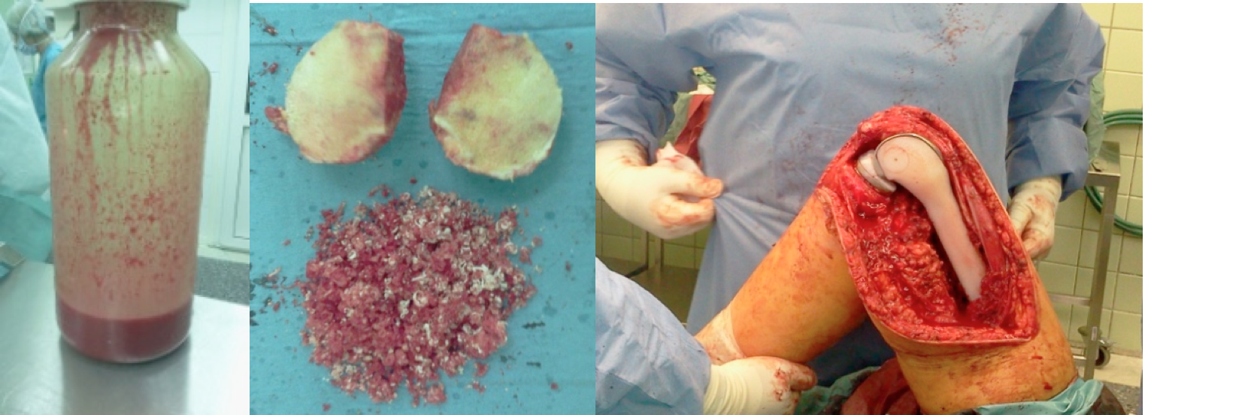
Reģeneratīvā medicīna ortopēdijā
Salīdzinot pacientu klīniskā stāvokļa, sāpju un locītavas funkcijas izmaiņas 6 mēnešu periodā, izmantojot anketēšanas rezultātus, visiem tika konstatēta uzlabošanās. Tika konstatēta statistiski nozīmīga atšķirība (p< 0,001) starp summārajiem anketu punktu rezultātiem 1, 3 un 6 mēnešus pēc MCŠ transplantācijas.
Goncars V, Kalnberzs K, Jakobsons E, Enģele I, Briede I, Blums K, Erglis K, Erglis M, Patetko L, Muiznieks I, Erglis A. Treatment of Knee Osteoarthritis with
Bone Marrow-Derived Mononuclear Cell Injection: 12-Month Follow-up. Cartilage. 2018 Jan 1:1947603517746721. doi: 10.1177/1947603517746721. [Epub ahead of print] PubMed PMID: 29373926.

Slide 18
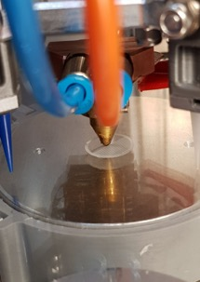
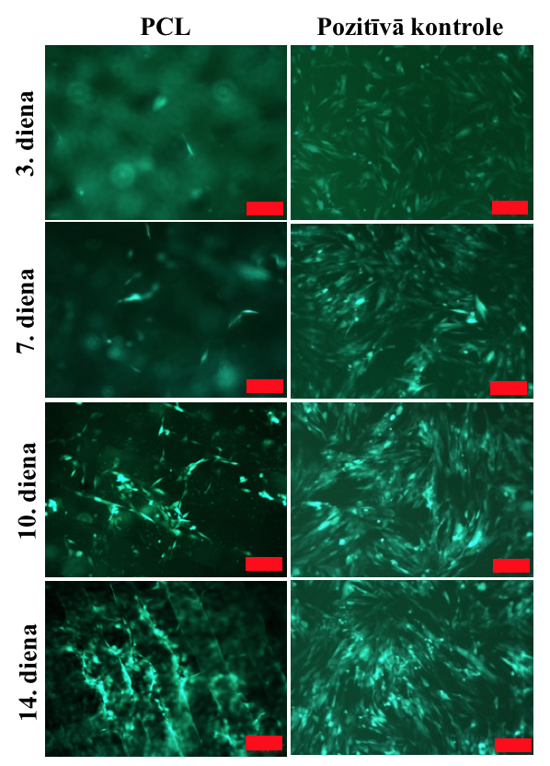
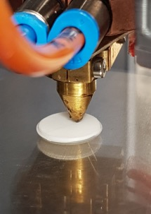
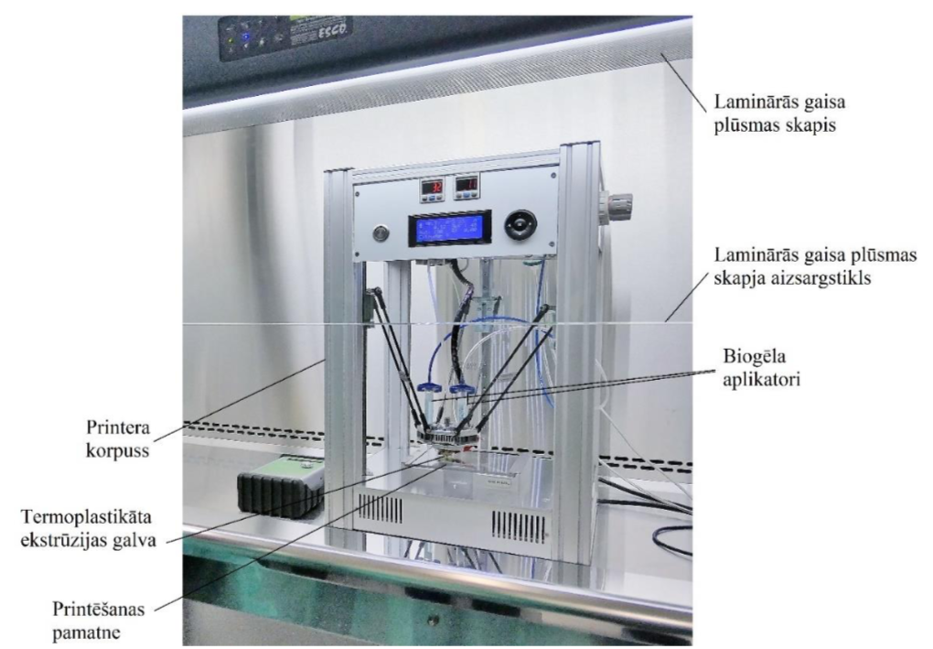
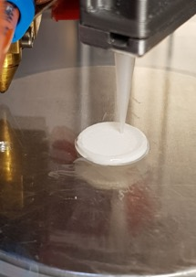
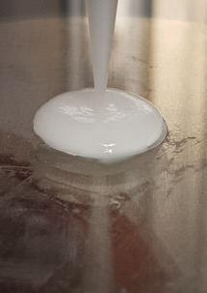
3D printeris biotehnoloģiski ražotiem audiem
Mugurkaula starpskriemeļu diska modeļa izveide
Fluorescences mikroskopa foto-dokumentācija ar MG-63-GFP šūnu līnijas ekspozīciju PCL matriksos un pozitīvā kontrole.
Laminārās gaisa plūsmas skapī ievietojams trīsdimensionālā bioprintera prototips.

Slide 19
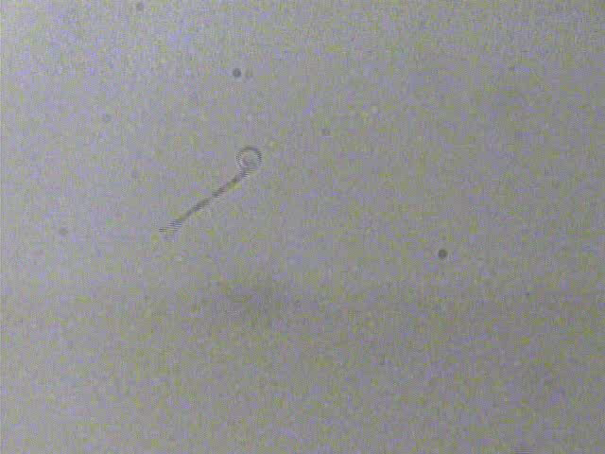
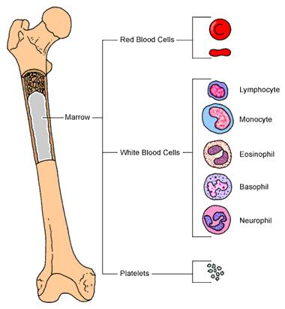
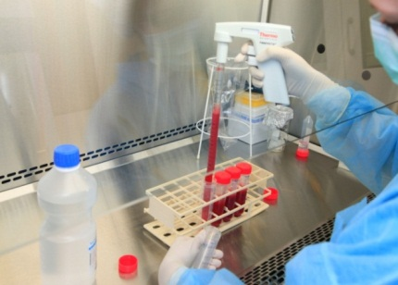
Cilmes šūnu terapijas nākotne!

Slide 20
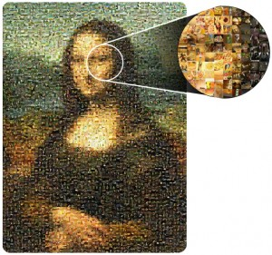
Paldies par uzmanību!

